Slide 1

Social perception
- Social perception
- SOME og social perception

Slide 2
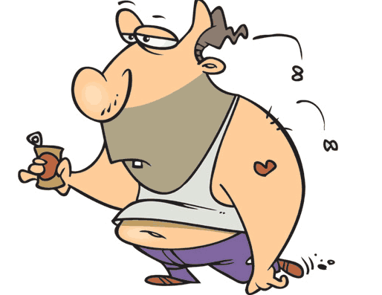
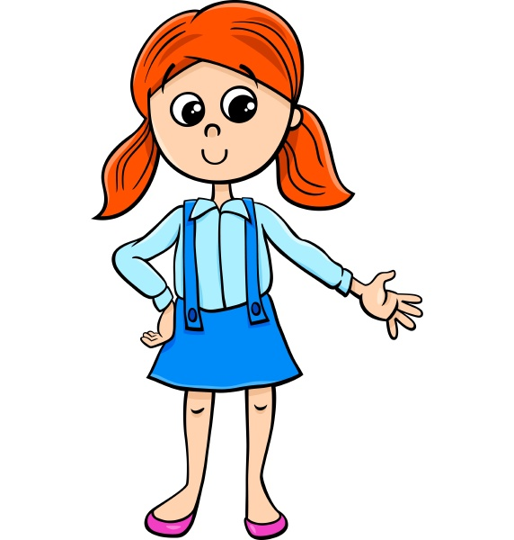
Social perception
Når vi mødes med og er sammen med andre mennesker, opfatter vi ikke blot deres ydre, men danner vi os også opfattelser af, hvordan de er som mennesker.
Førstehåndsindtryk
Halo-effekt

Slide 3
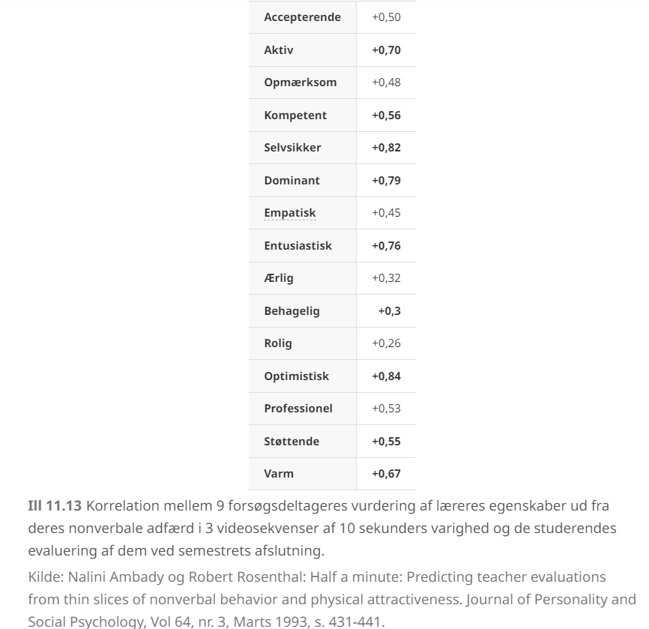
Førstehåndsindtryk
Førstehåndsindtryk dannes på få sekunder (tøj, udseende, alder, stemme, nonverbale tegn osv.)
Forsøg indikerer, at de er forholdsvist præcise og kan give en god fornemmelse af andre mennesker
Der er dog tvivl om, om det er vores førstehåndsindtryk, der former vores senere indtryk af personerne.
Har vi først én opfattelse af en person, er vi efterfølgende særligt opmærksomme på ting, der bekræfter vores bedømmelse.

Slide 4
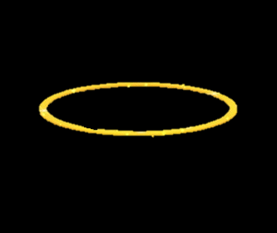
Halo-effekten
= tendensen til at lade en enkelt egenskab ved- eller et enkelt indtryk af en person (eller en ting) være bestemmende for den samlede bedømmelse.
Halo-effekten er en kognitiv bias, hvor et stærkt positivt (eller negativt) indtryk af én egenskab ved en person (eller ting) overstråler og farver bedømmelsen af alle andre egenskaber. Dette fører generelt til en forvrænget (positiv) eller (negativ) vurdering, som ikke nødvendigvis stemmer overens med virkeligheden.
Effekten er opkaldt efter den ‘glorie’ eller stråleglans, som stråler ud over og farver oplevelsen af personens øvrige egenskaber.
Eksempelvis: udseende, håndskrift, viden indenfor et område

Slide 5

Opgavetid
Åben dokumentet: ”Spørgsmål, førstehåndsindtryk og halo-effekten”.
Vi mødes til gennemgang omkring kl. 9.40

Slide 6
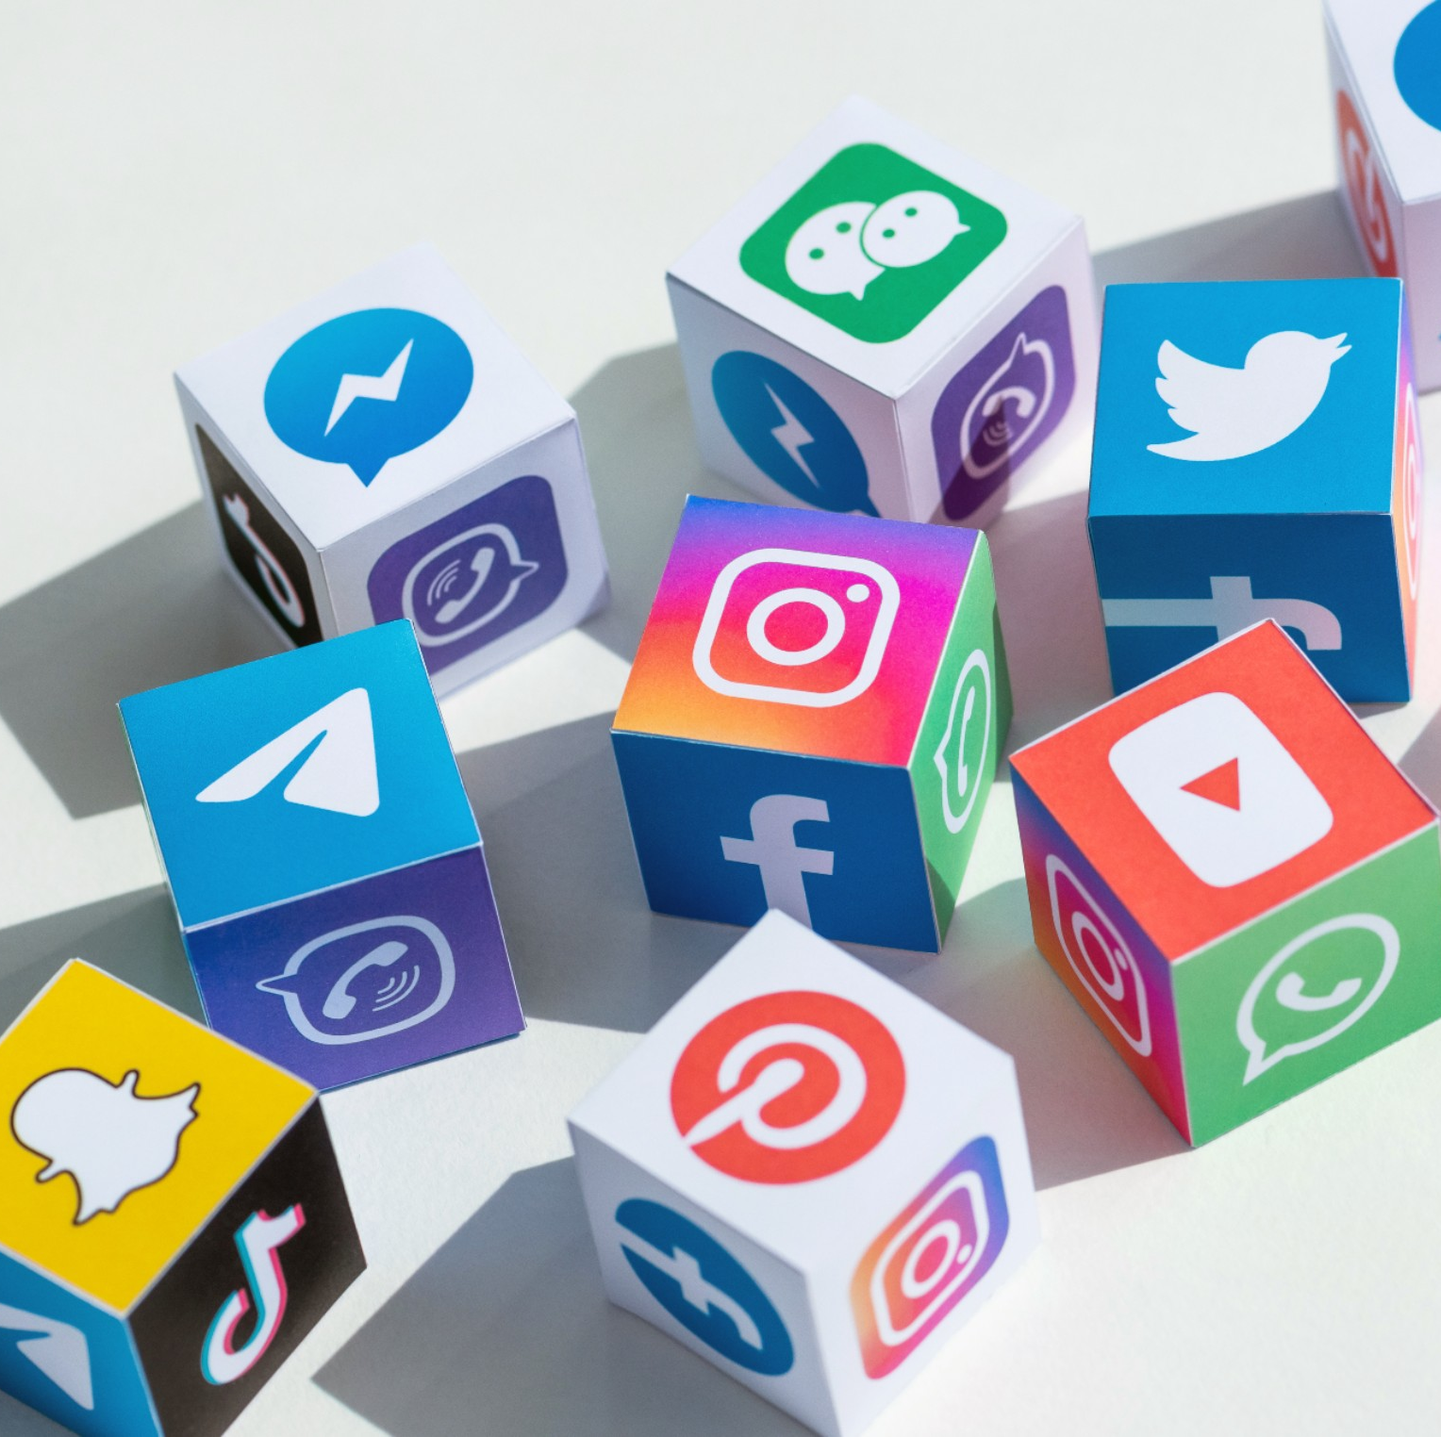
SoMe og social perception
Hvilke kendte personer/influencere følger I?
Førstehåndsindtryk af profilen?
Halo-effekt?
Reflekter over jeres Instagram/TikTok og forsøg på at styre social perception?
Skriv jeres tanker ned i jeres noter og upload i elevfeedback

